Slide 1
Nemecké Vianoce
Dominik Valeš III.A

Slide 2
Weinachten
Vorweihnachtszeit
Der heilige Abend
der Adventskranz
Punsch, Tee, Gluehwein, Lebkuchen
der Nicolaustag Das Fest des heiligen Nikolaus Knecht Ruprecht.
Wunschzettel – unter dem Weinachtsbaum.
Adventszeit Weinachtsmärkte.

Slide 3
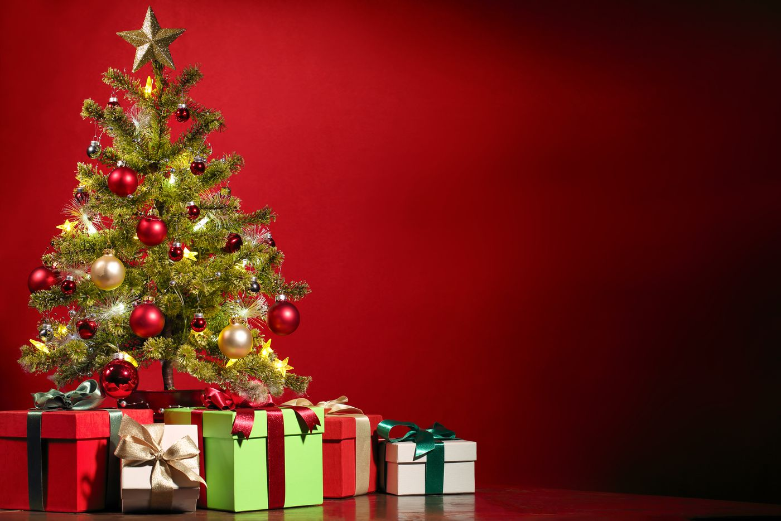
(Christkind)––– Weihnachtsmann
Weinachtspyramiden
Weinachtsstollen
(Weinachtsgeschichten) -(Weinachtslieder)

Slide 4
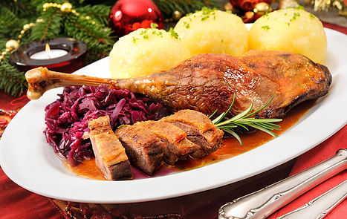
Jedlo
1.
Vianočná hus s červenou kapustou a guľatými knedlíkmi , alebo aj „Martinská hus“.

Slide 5
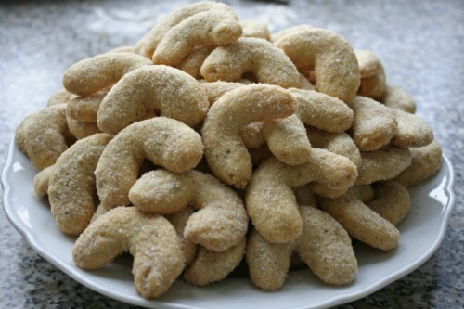
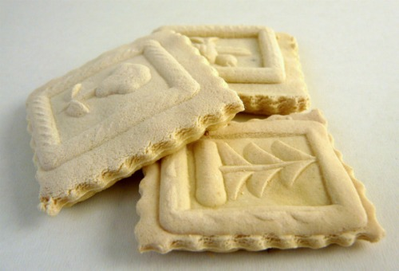
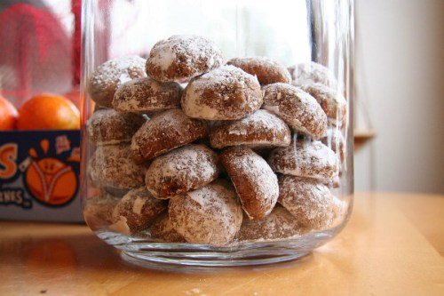
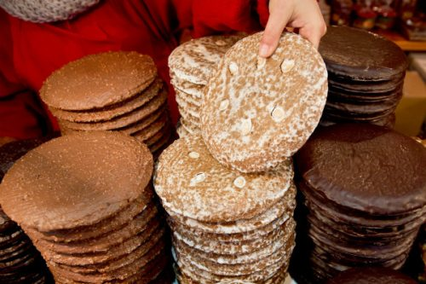
.
2.

Slide 6
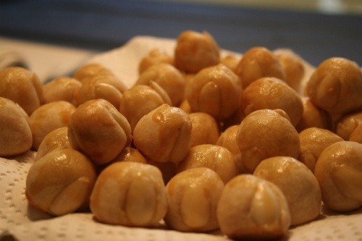
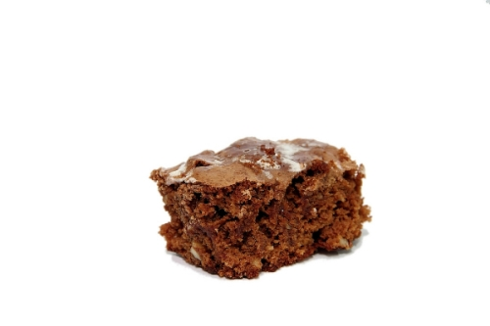
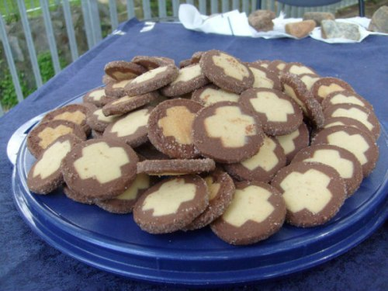
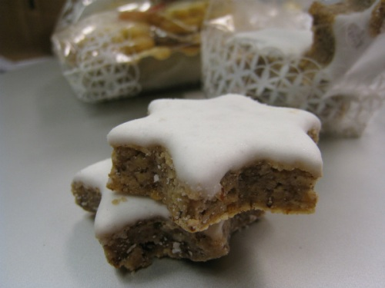

Slide 7
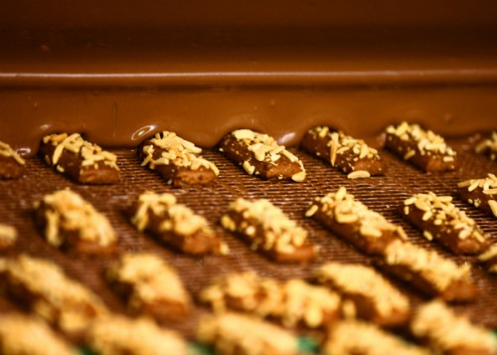
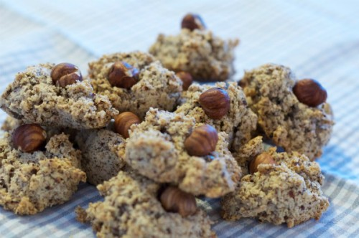

Slide 8
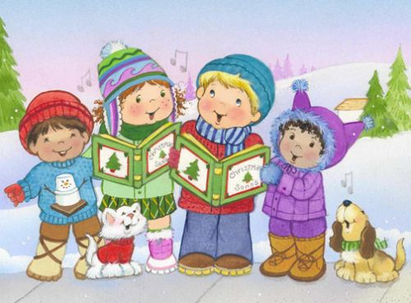
Weinachtslieder
https://www.youtube.com/watch?v=lS4wTuvR7Ik
https://www.youtube.com/watch?v=3vU-f-Vp7lk
https://www.youtube.com/watch?v=oUb8ySdERKs

Slide 9
A ako zaželať Veselé Vianoce a Šťastný nový rok po nemecky ??
Wir wünschen
ein fröhliches Weihnachtsfest
und ein glückliches,
erfolgreiches Neues Jahr.
Ein frohes und besinnliches Weihnachtsfest
sowie Gesundheit, Glück und Erfolg
für das kommende Jahr.

Slide 10
Besinnliche Weihnachtsfeiertage
und alle guten Wünsche für ein
gesundes und erfolgreiches Jahr…….
Das Jahr neigt sich dem Ende zu und gibt uns Anlaß , einmal innezuhalten,
um Vergangenes und Zukünftiges, Erinnerung und Erwartung,
Vorhandenes und Neues zu bedenken, aber auch Gemeinsames zu planen.
Fröhliche, erholsame Weihnachtstage
und einen gelungenen Start in das Jahr…..

Slide 11
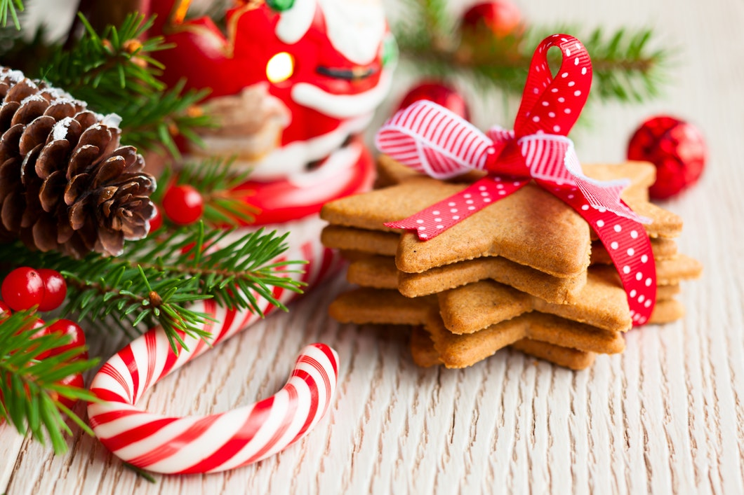
ZDROJE:
http://www.orbistour.eu
www.wikipedia.sk

Slide 12
Frohe Weihnachten und einen guten Start ins neue Jahr wünscht Ihnen....

